Slide 1
KDB산업은행 Text Analysis 프로젝트
고객 요구사항 청취
2020.09.15
아이티아이즈 ㈜

Slide 2
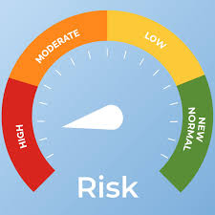

가. 주요 INDEX 화면
KDB산업은행 Text Analysis
감성분석 결과 수치(index)를 5단계로 분류하여, 보통( ), 이상징후( ),주의( ), 위험( ), 매우위험( )으로 분류하고 위험도를 원형 도표로 출력합니다.
보통
이상징후
주의
위험
매우위험
25점
INDEX DASHBOARD 예시

Slide 3
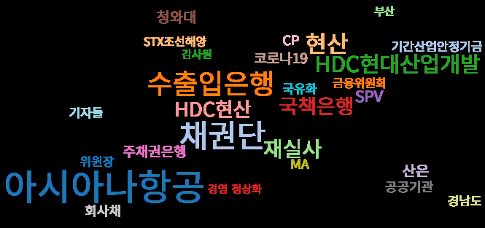
KDB산업은행 Text Analysis
나. WORDCLOUD 화면
해당 기업에 대한 키워드 추출 및 WORDCLOUD방식 시각화
기업 종목
감성분석 결과 도출된 키워드를
비주얼 화면에 대시보드 형태로
워드클라우드로 출력
(긍/부 각각 녹/적으로 처리)
해당 뉴스 기사 및 보고서 링크

Slide 4
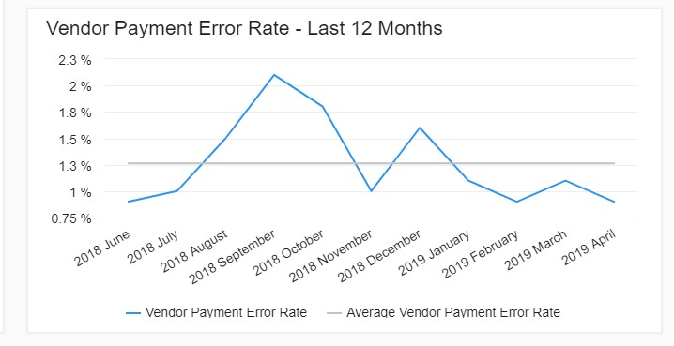
다. 시계열(A) DASHBOARD
KDB산업은행 Text Analysis
종목별 시계열 대시보드
계열 A
계열 F
계열 D
A반도체 종목에 대한
시계열 분석 결과 도출
종목별 시계열(A) DASHBOARD 예시 (계열 3)

Slide 5
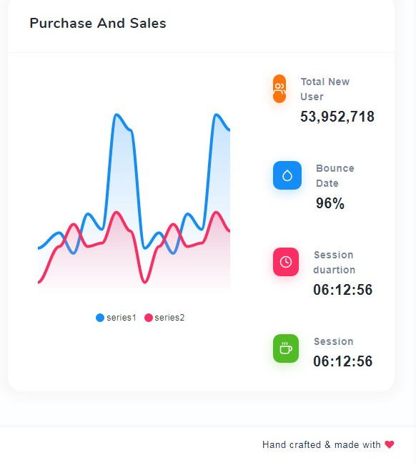
라. 시계열(B) DASHBOARD
KDB산업은행 Text Analysis
시계열 대시보드 II
KDB 요구사항 청취
종목별 시계열(B) DASHBOARD 예시 (계열 – A, D, K)

Slide 6


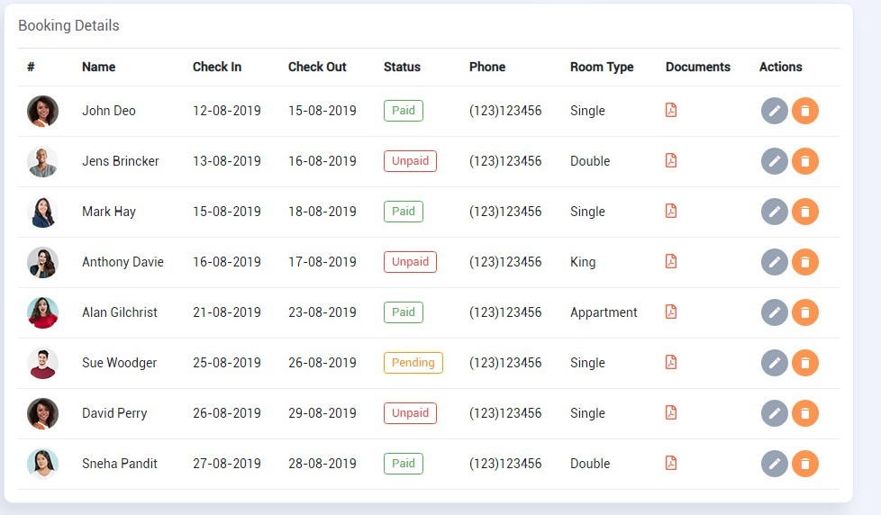
KDB산업은행 Text Analysis
마. 뉴스/보고서 열람 화면 (링크)
상세
A. 왜? 해당 종목에 대한 이슈 아티클 열람 화면
B. 다운로드/요약보기
키워드 첨부
C. 종목명 및 요약 화면
키워드
날짜
#감산
2019-05-25
#반도체
서울반도체, 이명성 회장 취임
2019-05-24
종목
긍/부
Article No.
01245 서울반도체(주)
긍정
01239
충남지구청년회의소 이명성 지구회장은 “지구 회장으로서의 권의를 찾기보다는 회원들 개개인과 융화되어 다가갈 수 있는 형제 같은 지구 회장이 될 것”이라며 “한국 JC 16개 지구 중 충남지구가 선도적인 역할을 다져나갈 수 있도록 노력 하겠다
01245 서울반도체

Slide 7
감사합니다.

